Slide 1
委託内容説明資料
AIプラットフォーム
TSDV向け
（DIG）［ESS］宮武 正顕
2021 年 4 月 9 日
関係者限り
[ESS]長

Slide 2
依頼内容
AI学習プラットフォームの改良
学習したネットワークをデバイスにデブロイ
デバイスの管理
AI学習プラットフォーム
アノテーションから学習まで行う。
Edge運用管理プラットフォーム
学習済みネットワークの配布、デバイスの管理を行う。
AI学習プラットフォーム
2021/1 – 2021/3
学習
デブロイ
オプティマイズ
推論
学習データ
Edge運用管理プラットフォーム
2021/4 or 5 – 2021/9

Slide 3
開発機能
AI学習プラットフォームの改良
  GUIの改善
    見た目
    入力したデータの永続化
    UIフローの改善
      いきなりトップメニューに戻る場合がある。
  学習の改善
    進捗の表示
      Tensorboardなど
    サポートするネットワークモデルを増やす
デブロイ機能/エッジデバイスの管理
  調査から行う。
  ターゲットのエッジデバイスは、NVIDIA Jetsonシリーズ。

Slide 4
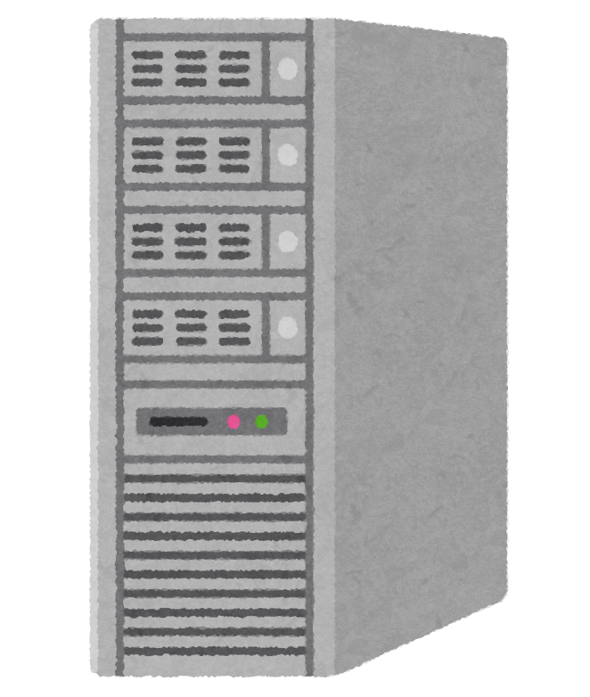
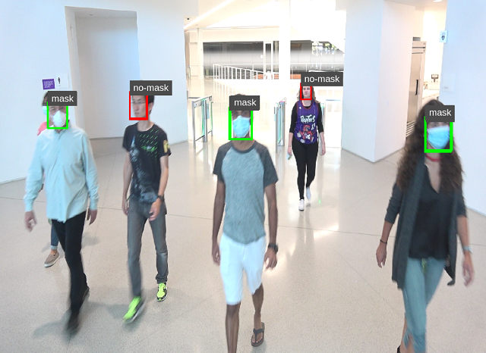



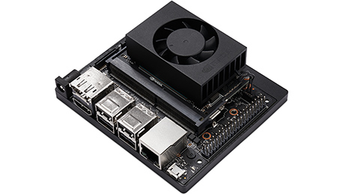
デブロイ/デバイス管理のモチーフ
学習済みモデルの配布
Jetsonのステータス監視
マスクの有り無しの人数

Slide 5
スケジュール
別途検討

Slide 6
提供物
ドキュメント
  仕様書
機器
  開発に必要な機器の準備は、(TSDV)でお願いします。購入費用等は見積もりに含めてください。
    NVIDIA Jetson Xavier NX Devkit

Slide 7
成果物
納品物
  AIプロットフォーム
  操作説明書
  設計書
品質レベル
  試作レベル
  正常系が動作すればよい
  レビュー
  各工程の終わりにレビューを実施する。

Slide 8
参考
NVIDIA-AI-IOT/face-mask-detection
https://github.com/NVIDIA-AI-IOT/face-mask-detection
Azure IoT Edge
  https://konchangakita.hatenablog.com/entry/2020/12/03/210000
  https://github.com/Azure-Samples/NVIDIA-Deepstream-Azure-IoT-Edge-on-a-NVIDIA-Jetson-Nano
Kubernetes
  https://kubernetes.io/ja/docs/tasks/manage-gpus/scheduling-gpus/

